Slide 1






PRINCIPIOS DE LA CREACION
1) LEY DE CAUSALIDAD
Invisible
Visible
(Rm 1:20)
CAUSA
Fuerza
Artista
DIOS
EFECTO
Movimiento
Obra
COSMOS
Características Duales
Dios | (+) MASCULINIDAD | (-) FEMINIDAD | CARÁCTER INTERNO | FORMA EXTERNA
Ser humano | Varón | Mujer | Mente | Cuerpo
Reino Animal | Macho | Hembra | Mente instinto | Cuerpo
Reino Vegetal | Estambre | Pistilo | Mente vegetal | Cuerpo
Reino Mineral | E + | E - | Naturaleza directriz inherente | Energía Materia
CAUSA
EFECTO
(Gn 1: 27)
DIOS HOMBRE
(+)
F.E
(+)
C.I.
.
1ra Energía Universal
Emoción
F.E
Emoción
intelecto
Voluntad
intelecto
Voluntad
C.I.
(-)
C.I.
(-)
Padre Hijo
SUJETO OBJETO

Slide 2

PRINCIPIOS DE LA CREACION
2) LEY DE RECIPROCIDAD
FUNDAMENTO DE 4 POSICIONES
C.I. F.E.
(+) (-)
(S) Dar Recibir (O)
Recibir Dar (S)
EXISTENCIA
MULTIPLICACIÓN
ACCIÓN
CARACTERÍSTICAS
SUJETO Y OBJETO
(ACTIVO Y PASIVO)
CORRELATIVIDAD
(MISMO NIVEL)
DINÁMICA (CIRCULAR)
PROPÓSITO EN COMÚN
PROPOSITO
ORIGEN (IDEA)
INVISIBLE
DIVISIÓN
UNIÓN (EFECTO)
VISIBLE
P.E.U.
A
B
SUJETO
OBJETO
RESULTADO
AGUA
IDEA
MOLECULA
IDEAL
H
O
DIOS
ALEGRIA
HOMBRE
H2O
REINO DE LOS CIELOS
(GN 1:28) 3 BENDICIONES
DIOS
CRECED
C.I. F.E.
C.I. F.E.
(1 COR 3:16)
(JN 14:20)
UNO CON DIOS
TEMPLO DE DIOS
NATURALEZA DIVINA
VARON
MUJER
DIOS
DOMINAD
CREADOR
COCREADOR
HIJOS
DIOS
MENTE
CUERPO
MULTIPLICAD
(+) (-)
(+). (-).
FAMILIA
SOCIEDAD
NACION
MUNDO IDEAL
HOMBRE
CREACION
INDIVIDUO IDEAL
REINO DE LOS CIELOS

Slide 3
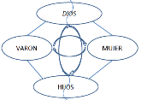
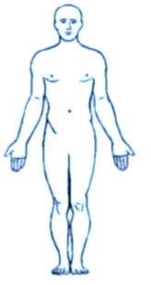
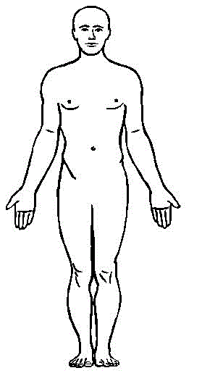
PRINCIPIOS DE LA CREACION
3) LEY DE CRECIMIENTO
DOMINIO
DIRECTO
DE DIOS
DOMINIO
INDIRECTO
DE DIOS
MAÑANA
NOCHE
TARDE
TODAS LAS SER HUMANO
COSAS
LEY AUTONOMA + RESPONSABILIDAD
DEL PRINCIPIO DEL HOMBRE
VOLUNTAD DE DIOS
RESPONSABILIDAD DE DIOS
RESPONSABILIDAD DEL HOMBRE
PERFECCION
CRECIMIENTO PRINCIPIO
FORMACION
100 % 95% 5%
MUNDO
ESPIRITUAL
5 SENTIDOS ESPIRITUALES
SUJETO
ILIMITADO
TRASCIENDE TIEMPO Y ESPACIO
ETERNO
OBJETO
LIMITADO
NO TRASCIENDE TIEMPO Y ESPACIO
TRANSITORIO
CUERPO ESPIRITUAL
CUERPO FISICO
CAUSA
MICROCOSMOS
EL CENTRO DE ARMONIA
GOBERNADOR
(SR DE LA CREACION)
EFECTO
5 SENTIDOS FISICOS
MUNDO
FISICO
DIOS
+
AMOR
VERDAD
+
LUZ
AIRE
ELEMENTOS ESPIRITUALES
BUENAS ACCIONES
YO ESPIRITUAL
ELEMENTOS DE VITALIDAD
YO FISICO
DESARROLLO DE LA PERSONALIDAD ORIGINAL
-
-
ALIMENTOS

